Slide 1

《温泉县2023年病媒生物防制
工作方案》政策解读

Slide 2
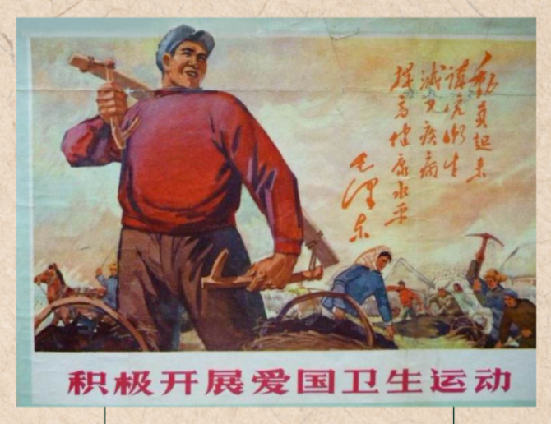
为认真贯彻落实习近平总书记对爱国卫生运动重要批示指示，进一步深入开展爱国卫生运动实施意见，加强和规范病媒生物预防控制工作，常态化开展疫情防控工作，迎接“国家卫生县城”复审工作。根据《病媒生物预防控制管理规定》，结合温泉县实际，拟定了《温泉县2023年病媒生物防制工作方案》。

Slide 3
CONTENTS
目 录
01
02
03
04
05
方案背景、依据
总体思路
重点任务
工作目标
保障措施

Slide 4

01
方案背景、依据
1.2023年是温泉县第三轮国家卫生县城复审,病媒生物防制国家卫生县城复审的重要之一,为做好温泉县国家卫生县城复审工作,有效降低病媒生物密度,减少病媒传播性疾病,保护人民群众健康,特制订本方案。
2.本方案出台,主要依据全国爱卫会《病媒生物预防控制管理规定》《新疆维吾尔自治区贯彻〈病媒生物预防控制管理规定〉实施细则》《国家卫生城市和国家卫生县标准(2021版)》《新疆维吾尔自治区爱国卫生工作条例》和《温泉县2023年病媒生物防制
工作方案》（温政办发〔2023〕15号）等文件。
为积极开展病媒生物防制工作,2023年4月29日印发了《温泉县2023年病媒生物防制工作方案》（温政办发〔2023〕15号）。

Slide 5

02
总体思路
01
明确目标
明确了《温泉县2023年病媒生物防制工作方案》的指导思想、基本原则和发展目标。
02
基本原则
认真落实《病媒生物预防控制管理规定》，按照“以治理环境为主，药械控制为辅的综合性防制措施”的原则。结合温泉县病媒生物消长规律，通过采用综合防制措施，完善“三防”设施建设，铲除“四害”孳生地，使温泉县的“鼠、蚊、蝇、蟑螂”的密度及其媒传疾病得到有效控制，从源头上预防控制病媒生物传播和引发的疾病，提升全县卫生管理水平，提高各族群众生活质量。

Slide 6


03
重点工作任务
一、灭鼠、蚊、蝇、蟑螂工作。
1.建立政府组织和全社会参与的病媒生物预防控制机制。
(1)制定本级政府病媒生物控制管理规定或文件,或对上级颁布的相关规定和办法有实施细则。制定实施病媒生物防制计划和方案。[参考标准:《病媒生物综合管理技术规范城镇》(GB/T27775-2011)]。
(2)能够有效组织、动员、协调各成员单位和社会力量共同参与病媒生物预防控制活动。
(3)建立居民虫情报告和防制咨询渠道,并有专门机构人员负责,居民能够通过服务热线或网站等多种形式反映病媒生物危害情况和防制咨询,对群众反映的相关问题有记录、有落实、有反馈、有回访。
2.掌握辖区病媒生物孳生地情况、密度变化和侵害状况。
(1)开展辖区蚊、蝇孳生地的调查,掌握辖区孳生地的本底情况,建立主要孳生地台帐,并根据孳生地的变化情况及时进行更新。
(2)开展蚊、蝇、鼠、蟑等重要病媒生物的密度监测,掌握辖区主要病媒生物的种类、分布、季节消长规律和密度水平。监测点覆盖所辖各区(县覆盖所辖各街道),监测方法符合国家标准或规范的要求,监测时间和频次根据当地实际情况确定,监测结果及时向有关单位通报。

Slide 7
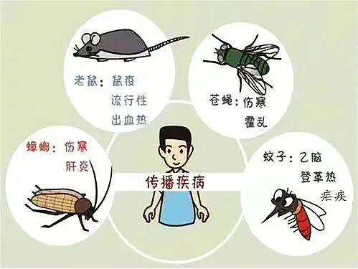
(3)定期开展病媒生物的侵害调查,掌握辖区内社区、单位、公园、农贸市场、建筑工地、餐饮店、食品店、宾馆饭店、商场超市、垃圾中转站、场、车站、通信机房等重点场所或重点行业病媒生物的侵害状况,为防制工作提供依据。
3.湖泊、河流、沟渠、景观水体、小型积水、垃圾、厕所等各类孳生环境得到有效治理方面要求。
(1)河流、湖泊、沟渠、池塘、景观水体等大中型水体采取疏通、换水养鱼等措施。
(2)瓶瓶罐罐、轮胎、竹筒、坑洼等各类小型积水,采取翻瓶倒罐、清除、遮盖、填平等手段。
(3)城市道路两侧、单位、社区、城中村等场所的雨水道口,采取疏进的方式,避免形成长期积水,必要时可投放环境友好的杀蚊幼剂。
(4)垃圾中转站、垃圾桶、果皮箱等管理到位,垃圾及时清运，并定期对垃圾容器底部的陈旧性垃圾清理,避免蝇类孳生,楼栋垃圾通道封闭，厕所、垃圾运输车辆等管理良好。
(5)社区、城中村、公共绿地等外环境散在的生活垃圾、宠物粪便等及时清理。
4.鼠、蚊、蝇、蟑螂的密度达标方面要求。
(1)根据病媒生物的危害情况,适时开展日常防制活动,全市或县统一的防制活动每年组织不少于两次。针对群众反映强烈、危害严重的病媒生物种类,组织专项防制活动。
(2)按照国家标准的检测方法开展抗药性监测工作,了解或掌握辖区主要病媒生物对当地常用卫生杀虫剂的抗药性情况,为科学、合理用药提供依据。根据不同的病媒生物、不同的处理场所,选用“安全、环保、有效”的防制方法。
(3)不得使用国家禁用、无证和私自混配的杀虫剂或杀鼠剂,做到科学、合理用药,无过度用药现象。充分发挥疾病预防控制中心的专业指导和有害生物防制服务机构的技术优势,提高辖区病媒生物的防制水平。对政府购买的市场化服务项目进行规范化管理,并保证防制成效。

Slide 8
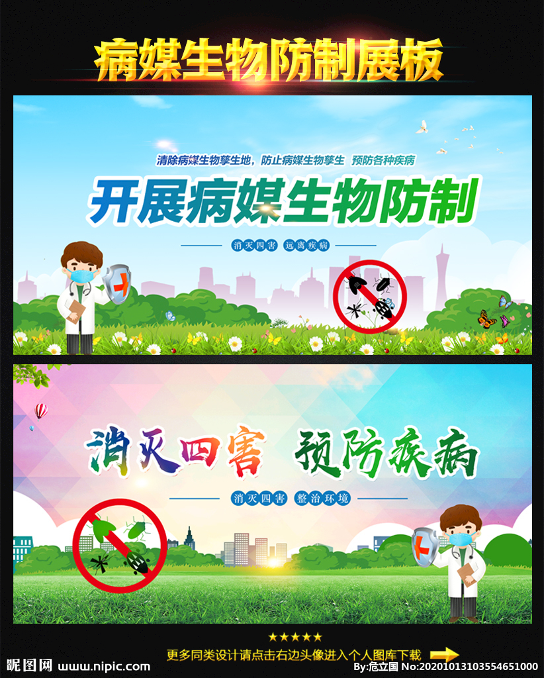
(4)定期开展病媒生物防制效果自查和评估,及时掌握达标情况。(5)通过综合施策、持续控制,蚊、蝇、鼠、蟑密度保持在控制水平C级标准范围之内。[参考标准:《病媒生物密度控制水平鼠类》(GB/T27770-2011)、《病媒生物密度控制水平蚊虫》(GB/T27771-2011)、《病媒生物密度控制水平蝇类》(GB/T27772-2011)、《病媒生物密度控制水平蜚蠊》(GB/T27773-2011)
5.重点行业和单位防蝇和防鼠设施合格方面要求。
单位食堂、宾馆饭店、餐饮店、食品店、食品加工场所以及商场、超市、农贸市场的食品点位等,防蝇和防鼠设施合格率≥95%。具体要求:
(1)门、窗:餐饮、食堂等门口安装防蝇帘或风幕机等设施,或使用旋转门、自动闭合门等,若使用纱门、纱窗,网纱密度>16目。门缝隙<6mm，木门和门框的下端使用金属包被,高300mm。食品、粮食库房门口有挡鼠板,高600mm。门、窗无玻璃破损。
(2)箅子和地漏:厨房操作间下水道出水口有金属竖箅子(栏栅),或排水沟有横箅子,箅子缝隙<10mm,且无缺损,地漏加盖。
(3)管线孔洞:堵塞通向外环境的管线孔洞,没有堵死的孔洞,其缝隙
<6mm。
(4)排风扇:排风扇或通风口有金属网罩,网纱密度≥8目。
(5)灭蝇灯:食品加工区、就餐区宜安装粘捕式灭蝇灯,电击式灭蝇灯不得悬挂在食品加工区及就餐桌的上方。
(6)防蝇柜(罩):农贸市场、超市(人流较大的场所)等销售散装直接入口食品的点位,加装防蝇柜(防蝇罩)或使用冷藏柜,不得暴露销售。

Slide 9
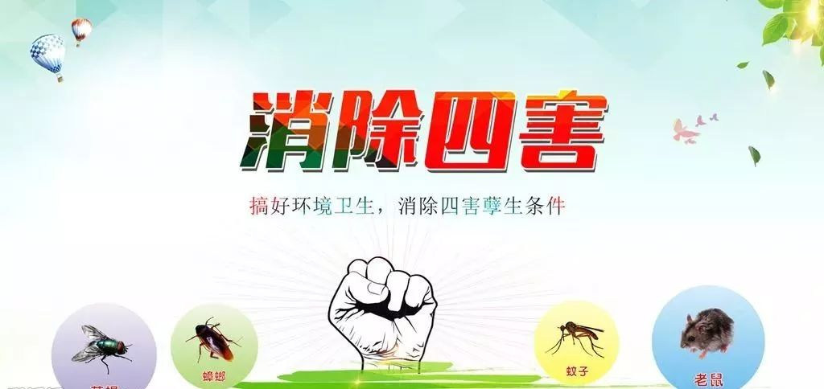
04
工作目标
建立政府组织与全社会参与相结合的病媒生物防控机制,定期开展病媒生物预防控制活动;掌握病媒生物孳生地情况,各类孳生环境得到有效治理;重点行业和单位防蚊蝇和防鼠设施合格率≥95%。县城范围内“四害”密度达到国家病媒生物密度控制水平标准C 级,其他乡(镇、场)“四害” 密度得到有效控制,努力减少病媒生物的危害,持续改善城乡环境卫生和人居环境质量;病媒生物传播的传染病得到有效控制。

Slide 10

05保障措施
强化实施保障 确保顺利实施
㈠ 加强领导，发动群众
㈡ 明确责任，落实经费
㈢ 统一行动，综合防治
㈣ 明确责任，打牢基础

